Slide 1
Bài 24:
Luyện tập chung
Giáo viên: Phạm Thị Anh

Slide 2
Tiết 1

Slide 3
1. Số?
44
4
4
61
6
1

Slide 4
100
51
39
62

Slide 6
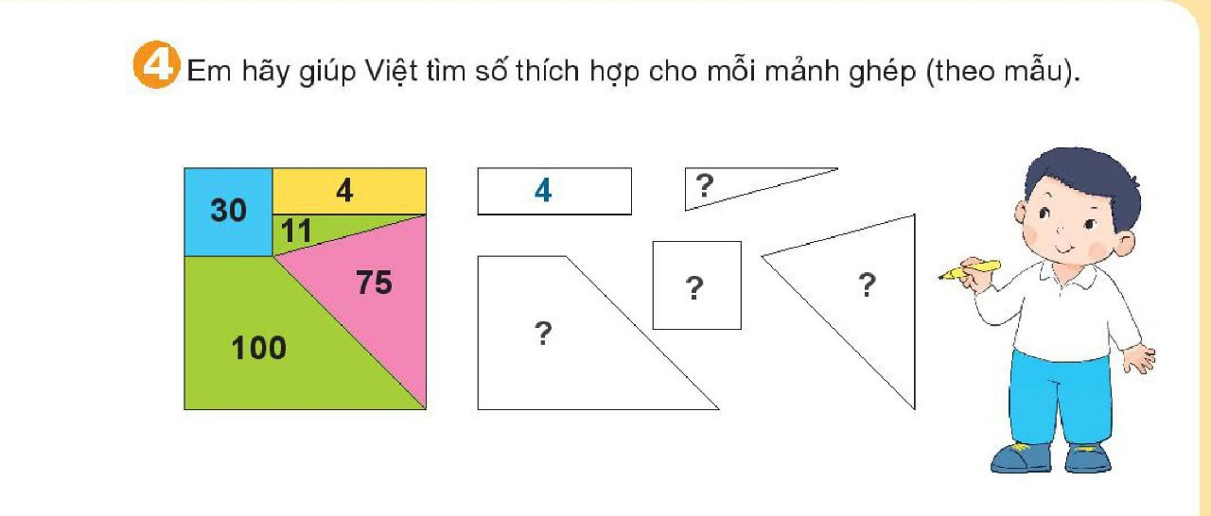
11
30
75
100

Slide 7
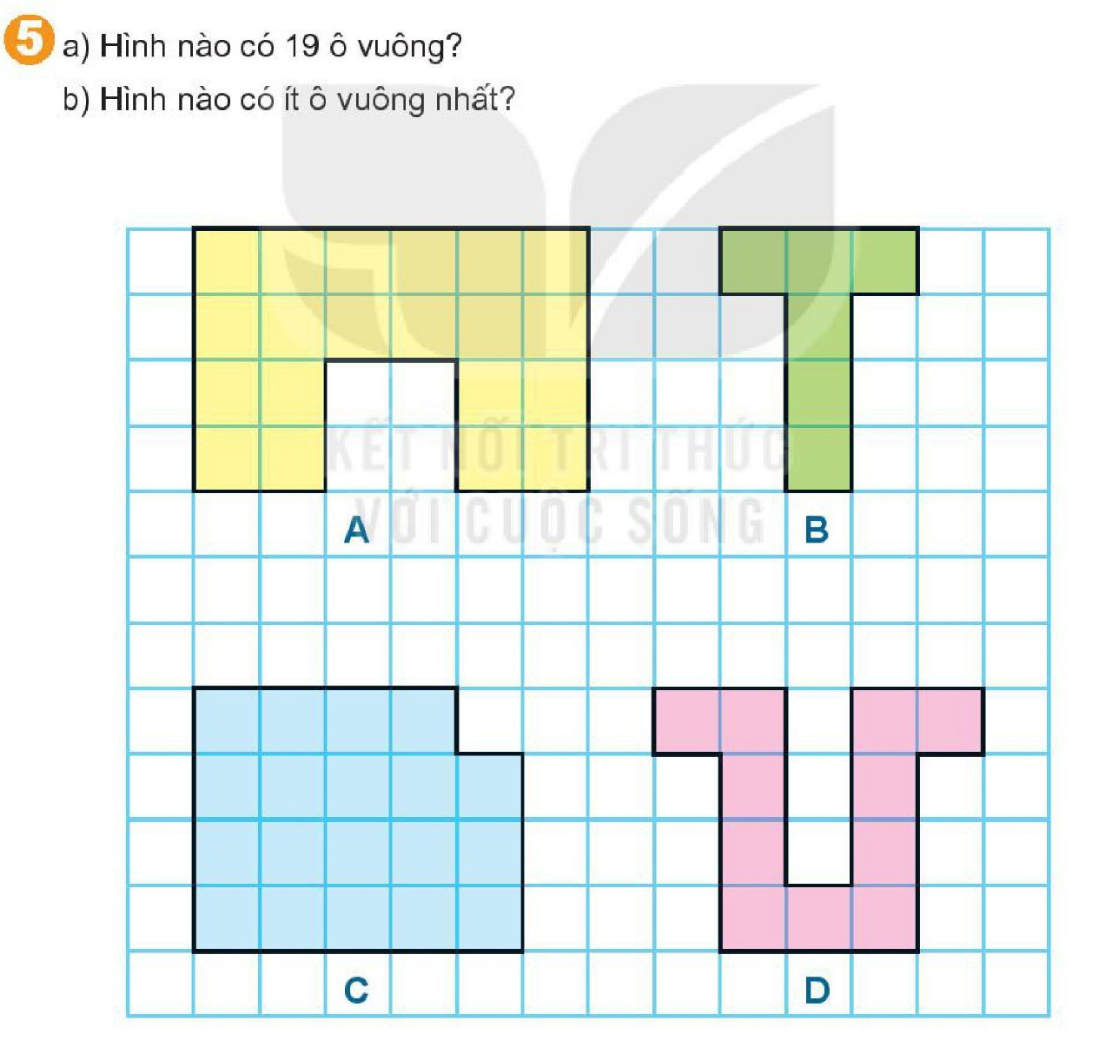
Hình B có ít ô vuông nhất
Hình C có 19 ô vuông

Slide 8
Môn: Toán- Lớp 1
Luyện tập chung(tiết 2)
GV: Nguyễn Thị Hồng Loan

Slide 9
Tiết 2

Slide 10
Khởi động:Trò chơi: Đúng chọn Đ, sai chọn S

Slide 11
Đ
Số gồm 7 chục và 5 đơn vị là: 75
Hết giờ
0
5
1
3
4
6
7
8
2
10
9

Slide 12
S
Sáu mươi hai viết là: 602
Hết giờ
0
5
1
3
4
6
7
8
2
10
9

Slide 13
Đ
Số lớn nhất có hai chữ số là: 99
Hết giờ
0
5
1
3
4
6
7
8
2
10
9

Slide 14
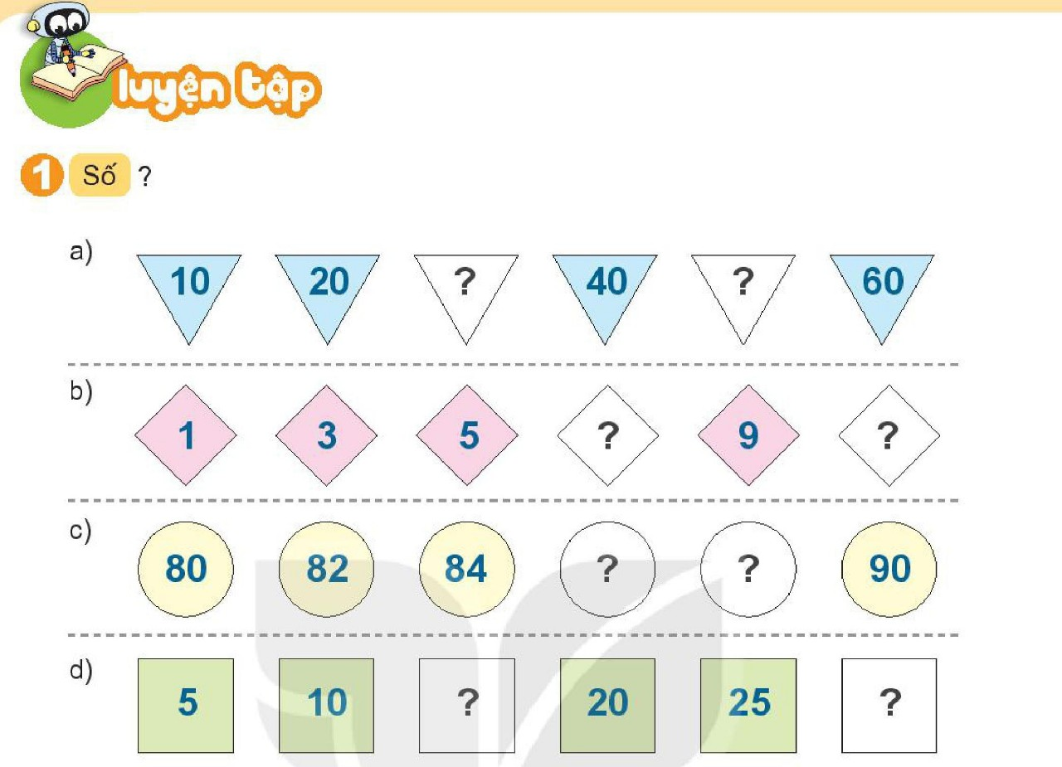
30
50
7
11
86
88
15
30

Slide 15
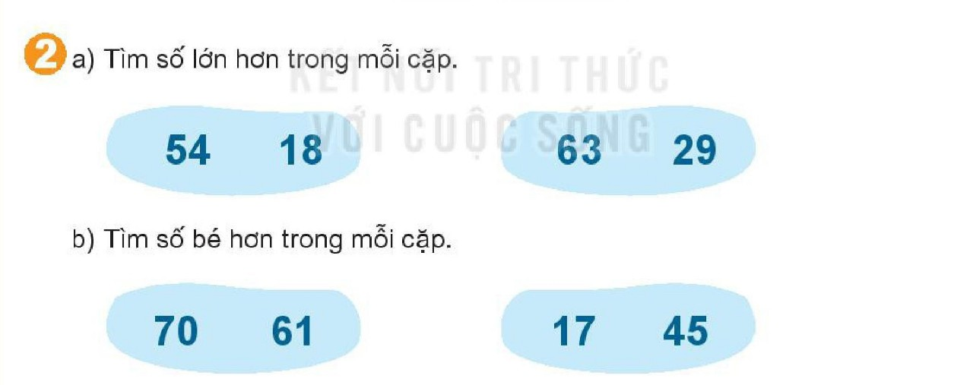

Slide 16
Số lớn nhất trong các số là số 40
Số bé nhất trong các số là số 31

Slide 17
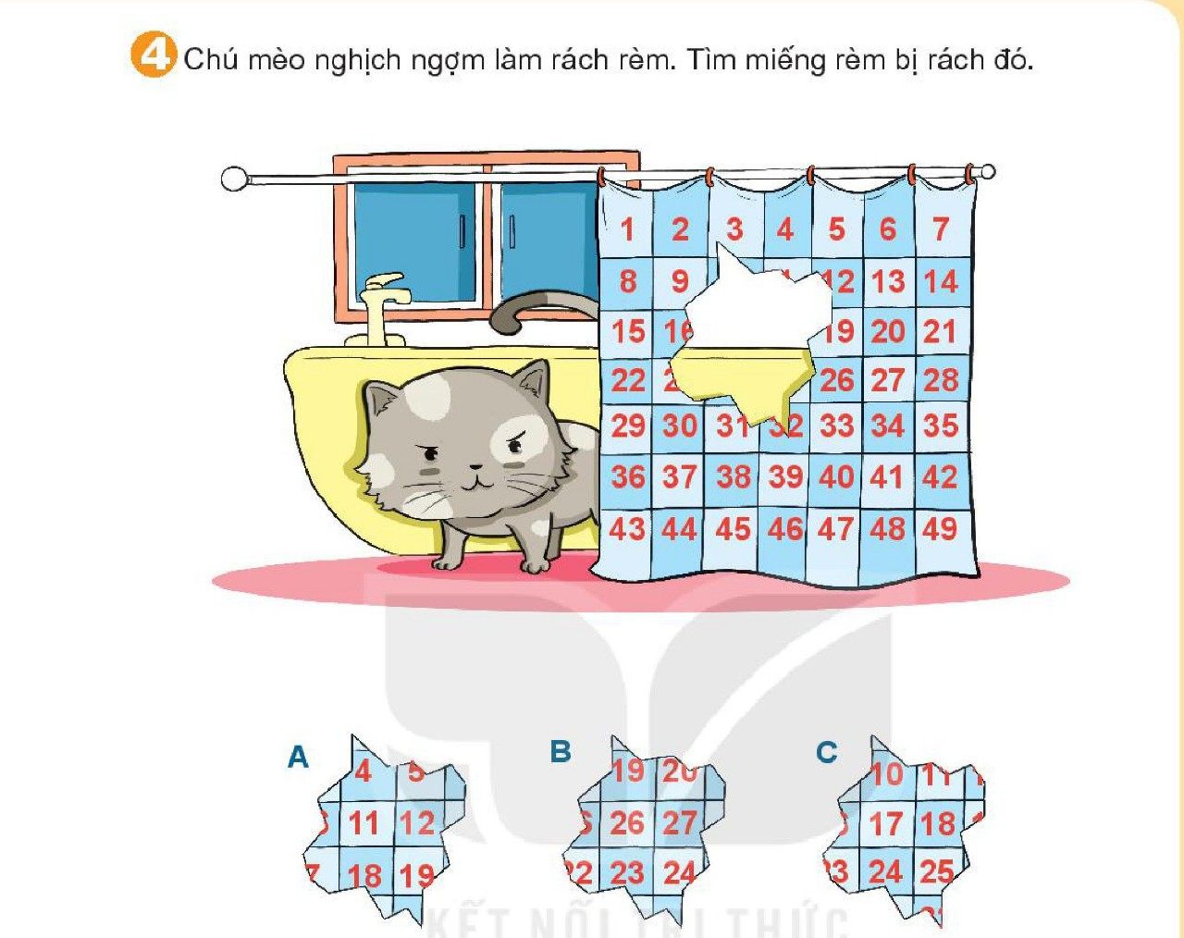

Slide 18
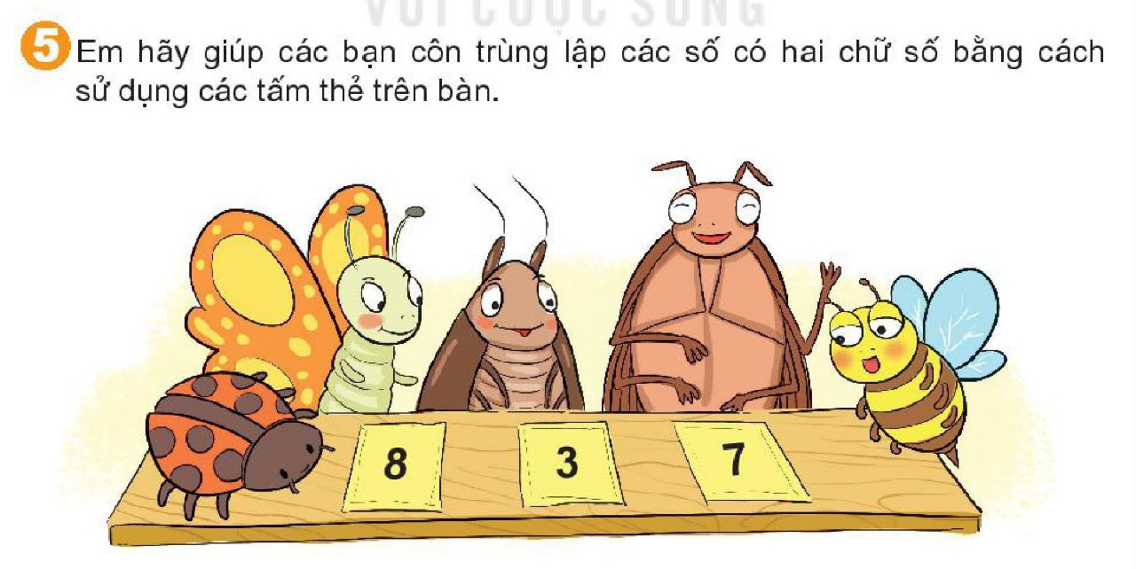

Slide 19
3
83
8
7
87
8
38
3
7
37
Vậy ta có thể lập được các số: 83; 87; 38; 37; 73; 78
3
73
7
8
78

Slide 20
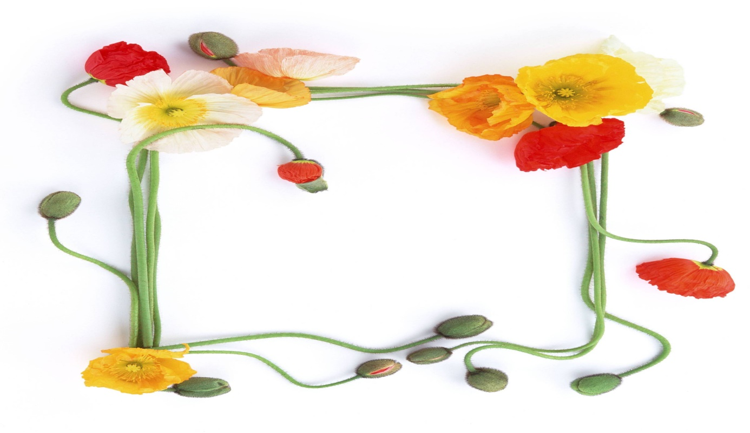
Chân thành cảm ơn quý thầy, cô cùng các em
Chào tạm biệt!

Slide 21
Củng cố - Dặn dò

